Slide 1
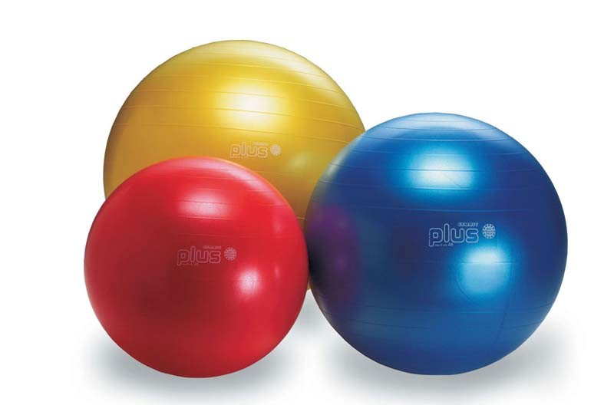
ФИТБОЛ-ГИМНАСТИКА ДЛЯ ДОШКОЛЬНИКОВ
Строганова Марина Владимировна инструктор по физической культуре, физкультура, дети 5-7лет

Slide 2
Фитбол (fitball, fit- оздоровление, ball- мяч) изобрёл швейцарский врач-физиотерапевт Сюзан
Кляйнфогельбах ещё в 50-х годах прошлого века с целью реабилитации больных ДЦП.
Оздоровительный эффект был настолько очевиден, что его начали рекомендовать
использовать в медицине для восстановления пациентов после перенесённых травм
опорно-двигательного аппарата. Результаты удивили врачей: у больных, выполняющих
специальные упражнения на мячах, процессы регенерации в организме происходили интенсивнее,
улучшалось крово- и лимфообращение, мышцы и ткани становились более эластичными, увеличивалась
подвижность в суставах и межпозвонковых дисках.

Slide 3
Фитбол мяч вибрационное воздействие
Оздоровительное влияние фитбол-гимнастики на организм ребёнка достигается в первую очередь За счёт механической вибрации и амортизационной функции мяча, что приводит к улучшению обмена веществ, кровообращения позвоночника, суставов и внутренних органов. Доказано, что волны, возникающие при колебаниях мяча, передаются по всему позвоночнику к головному мозгу и вызывают положительные эмоции, избавляют от стресса и снимают напряжение.

Slide 4
Фитбол гимнастика – это занятия на больших упругих мячах которое позволяет решать следующие задачи:
Развитие двигательных качеств
Обучение основным двигательным действиям
Укрепление мышечного корсета, создание навыка правильной осанки
Улучшение функционирования сердечно-сосудистой и дыхательных систем
Нормализация работы нервной системы, стимуляция нервно-психического развития
Улучшение коммуникативной и эмоционально-волевой сферы
Развитие мелкой моторики
Совершенствование координационных способностей и равновесия
Тренировка вестибулярного аппарата
Развитие творческих способностей, грациозности и выразительности движений

Slide 5
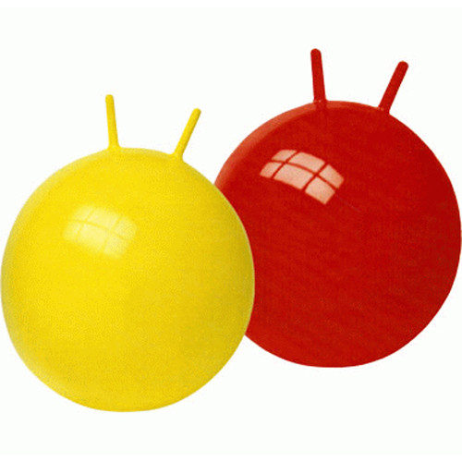
В работе с детьми дошкольного возраста можно использовать следующие виды
гимнастических мячей, различающиеся по форме:, диаметру, упругости и цвету.
*фитболы с ручками( рожками) наиболее подходящие для занятий с детьми
дошкольного возраста, так как они позволяют выполнять все виды
Гимнастических упражнений и подвижных игр с мячами.

Slide 6
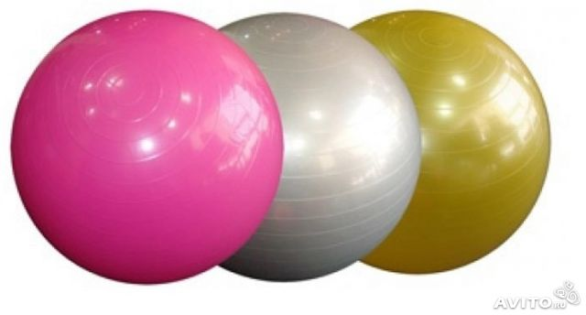
Круглый гладкий мяч предназначен для обучения разнообразным гимнастическим упражнениям и
подвижным играм, за исключением прыжковых движений
.

Slide 7
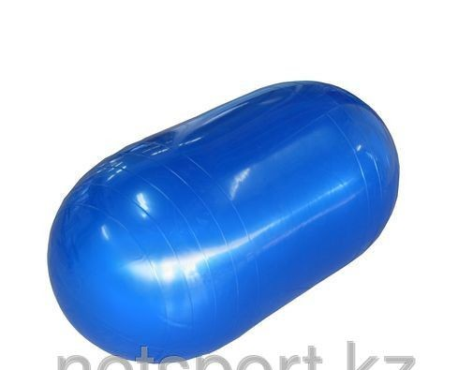
Овальный фитбол характеризуют те же функциональные свойства, что и круглый, но он является более устойчивым за счёт увеличенной
площади поверхности касания с полом. Такие мячи подойдут для детей с недостаточным уровнем развития координации
и функции равновесия.

Slide 8
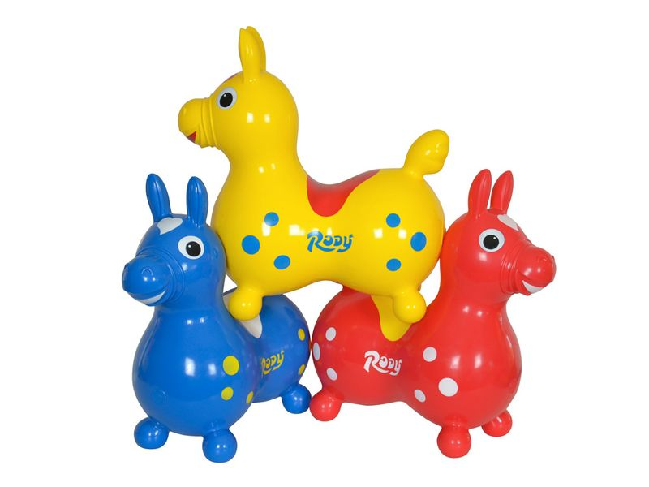
Фитболы в форме животных(лошадок, дельфинов, олений и др.) отличаются повышенной устойчивостью и безопасностью даже при выполнении
прыжковых движений, рекомендуются детям раннего возраста.

Slide 9
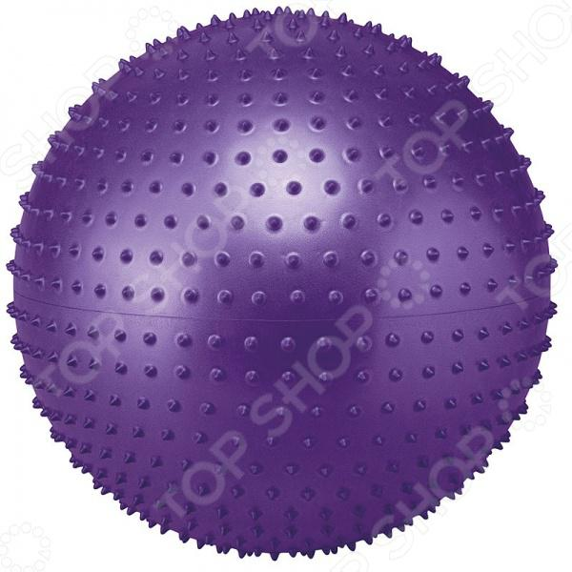
Массажные гимнастические мячи имеют неровную , в форме пупырышек, поверхность, поэтому кроме нагрузки на мышцы, обеспечивают массажный
эффект, улучшают обмен веществ и кровообращение.

Slide 10
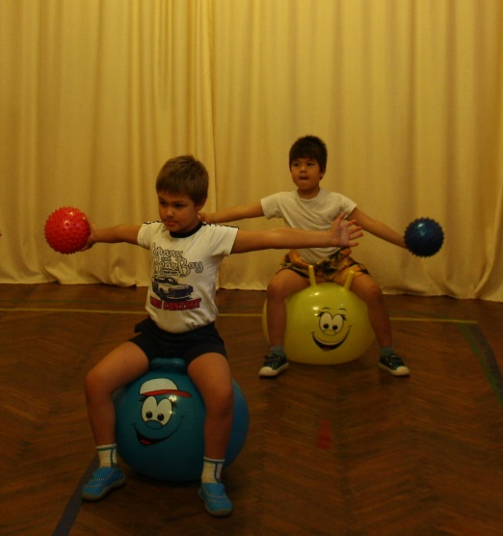
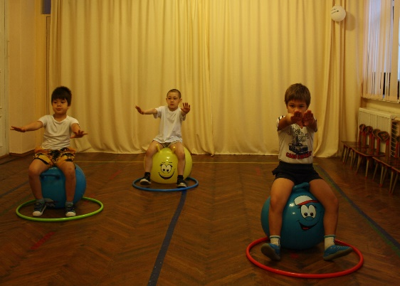
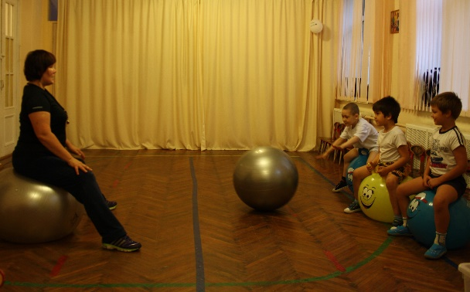
Занятия фитбол гимнастикой
Занятия проходят 1 раз неделю
Группы формируются с учётом возрастных, двигательных и индивидуальных особенностей детей
Занятия подразделяются на 3 части: подготовительная, основная, заключительная

Slide 11
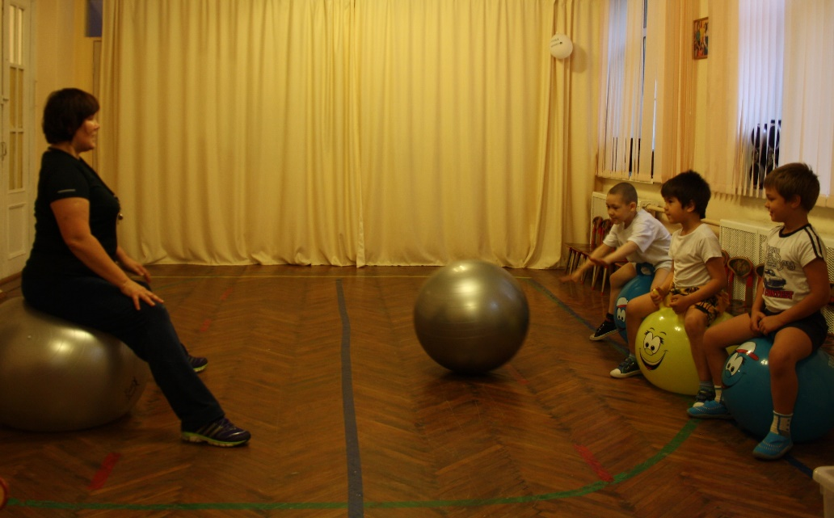
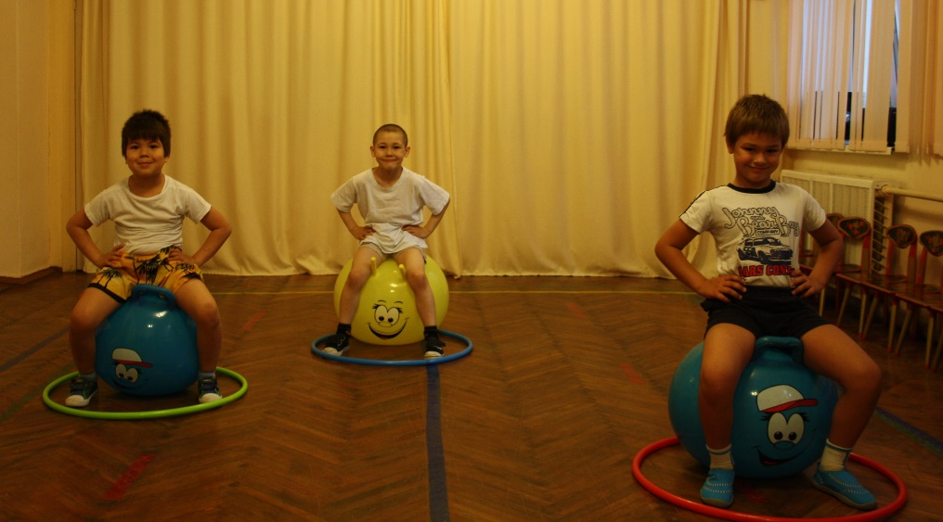
Подготовительная часть
Подготовка организма к основной части занятия
настрой детей на работу

Slide 12
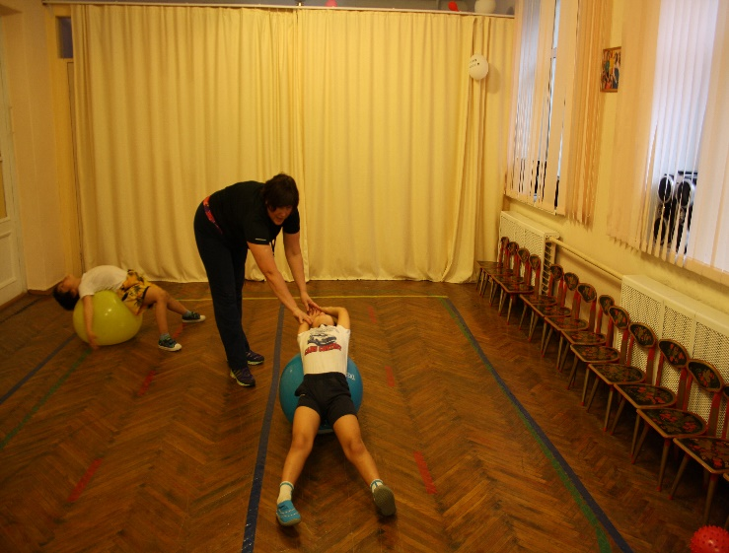
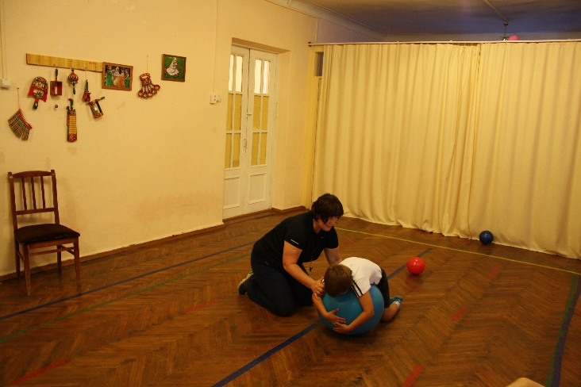
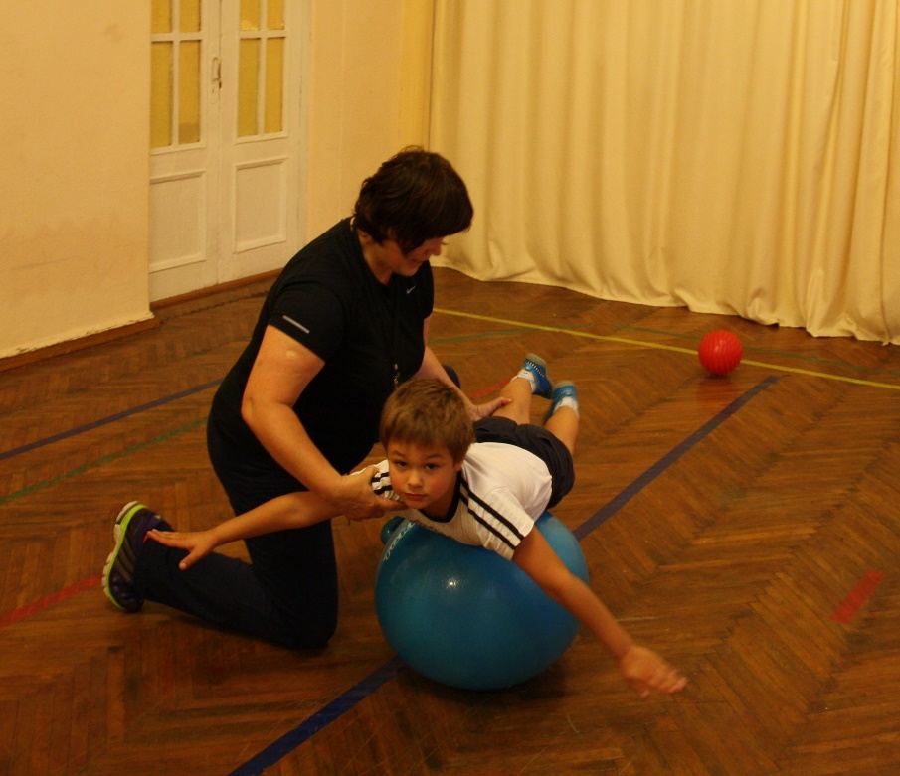
В основной части происходит максимальная нагрузка на организм,
которая должна быть оптимальной для детей.

Slide 13
Содержание занятия
Длительность 25-30минут
Оборудование: мячи, магнитофон, диски с музыкой
Выполняются упражнения подготовительной части(10мин): сидя на мяче с пружинящими
движениями, упражнения для всех основных групп мышц
Основная часть 15минминут: выполняются упражнения положении сидя, стоя, лёжа на мяче
(на спине, на животе). Заключительная часть 5 минут: выполняются дыхательные упражнения, сидя на мяче, лёжа на мяче и подвижные игры с фитболом.

Slide 14
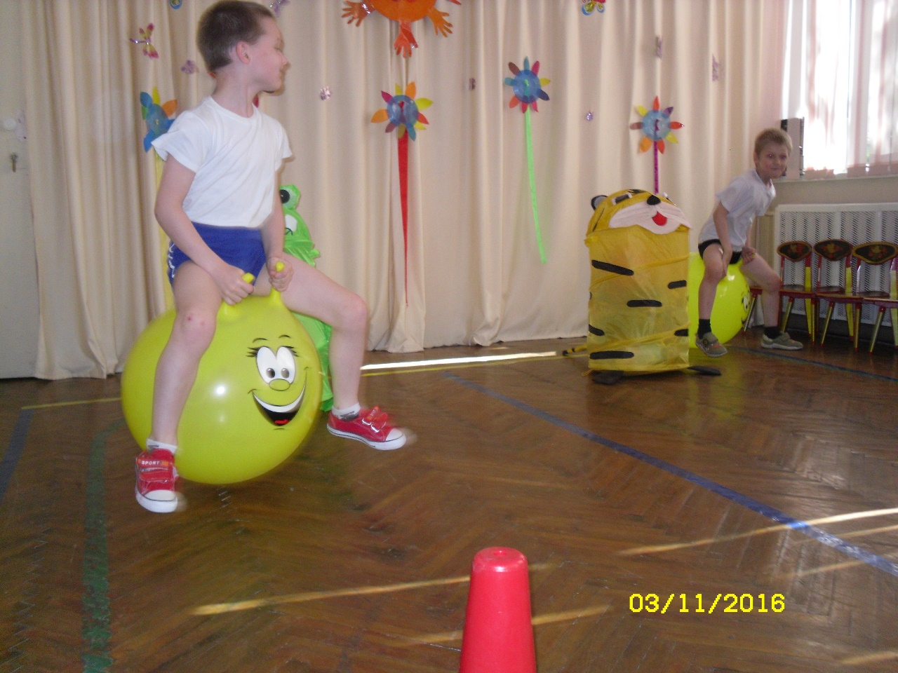
Самое главное это положительные эмоции, радость и удовольствие
от занятия фитбол-гимнастикой.

Slide 15
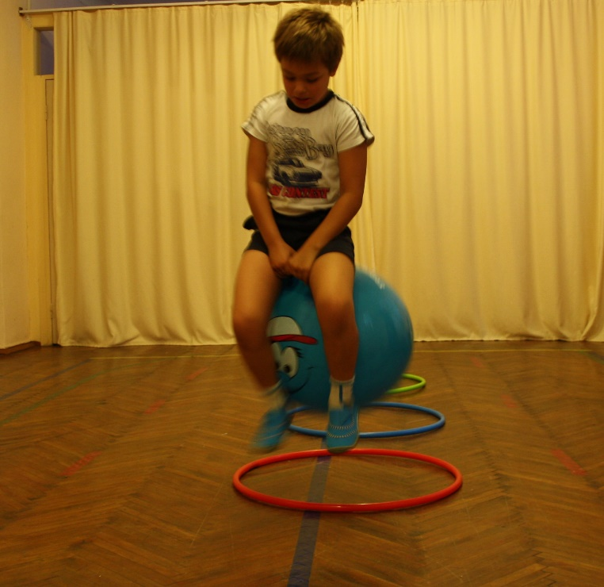
Заключительная часть занятия-игра.

